Slide 1
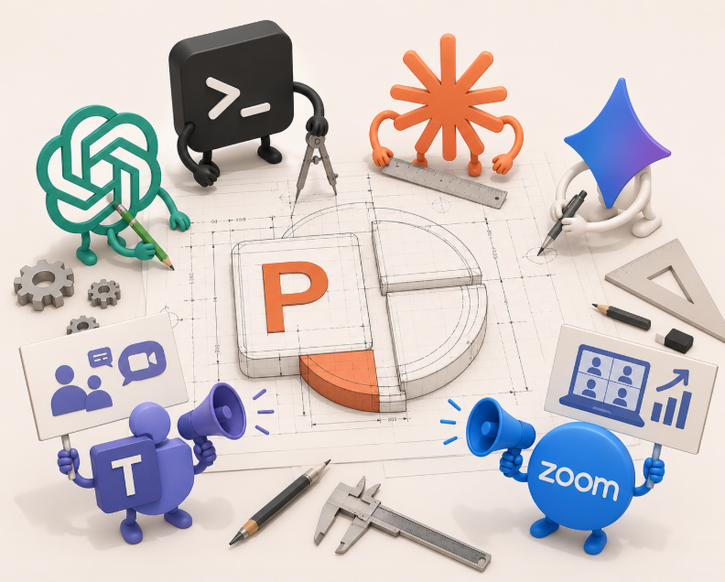




「伝える技術」
～AIエージェント，リモート時代のプレゼンテーション～
文章作成，プレゼンテーションの基礎
AI時代こそ「伝える力」が武器になります．人にもAIにも，意図が正確に届かなければ何も動きません．本講義では，スライド作成や文章作成，AIプロンプトに共通する「伝える技術」に焦点を当て，意外と理解できていない“最重要の基礎”を座学で学びます．
AIエージェント，リモート時代のプレゼンテーション
リモートとAIの活用は，できると便利ではなく，もはや必須スキルです．
本講義では， ChatGPT， Codex， Claude， Geminiなどを用い，AIエージェントによるスライド作製の効率化と実践的な使い方を解説します．
希望者にはスライドの公開添削付き！

